Slide 1
Lexicomp Online
이용매뉴얼
박경하실장
Lina.park@wolterskluwer.com
010-8625-9706

Slide 2
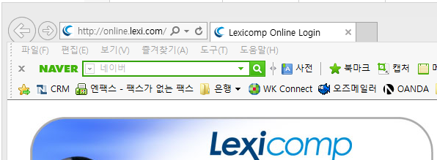

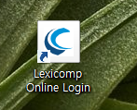
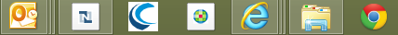
내 컴퓨터에 Lexicomp Online 바로가기 생성하기
1
인터넷 주소창에서 Lexicomp Online 아이콘 마우스로 드래그
바탕화면 혹은 작업표시줄에 갖다놓기
바로가기 생성
1
1

Slide 3
How to Search? http://online.lexi.com

Slide 4
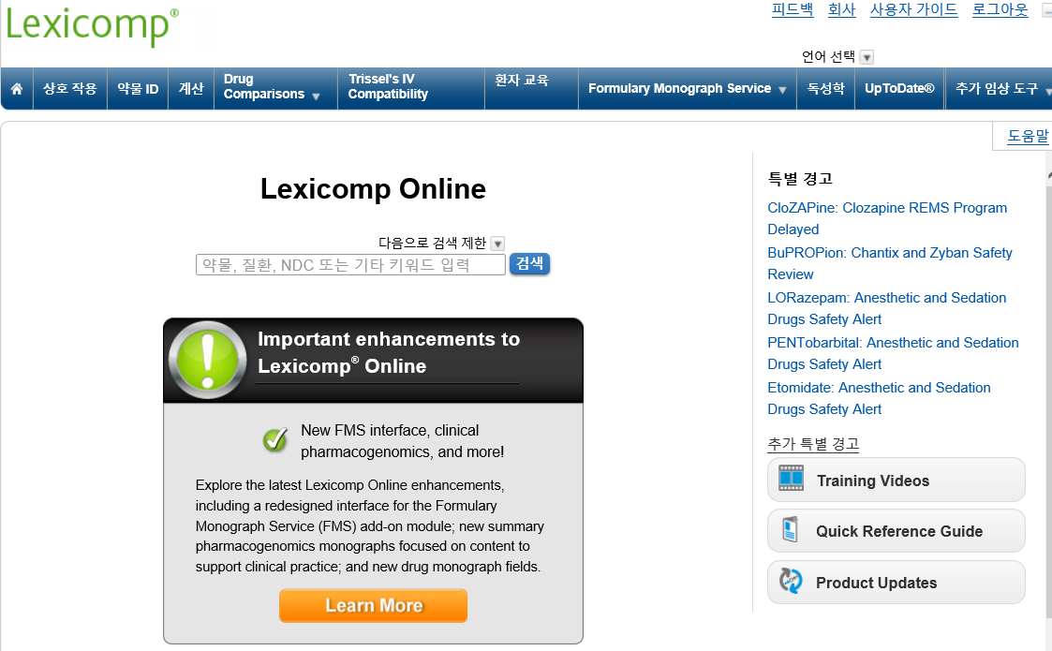
1. 첫 화면
10가지 모듈
특별이슈
키워드 검색 창

Slide 5
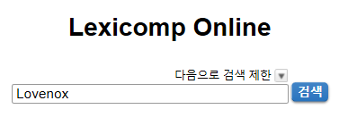
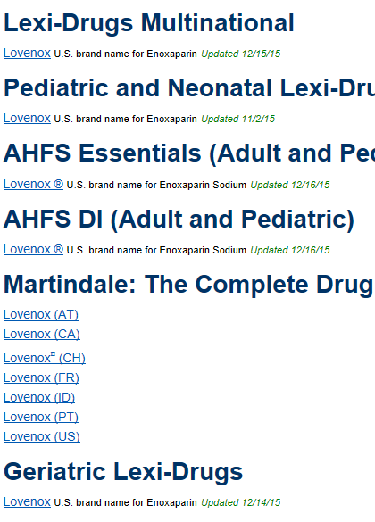
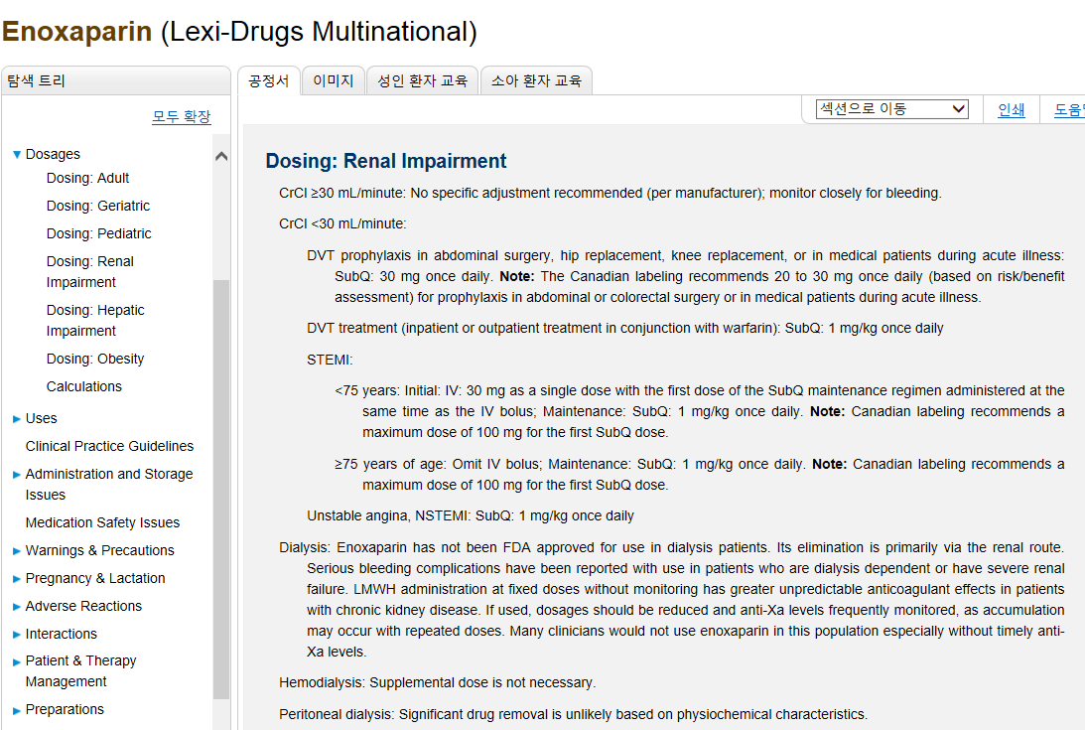
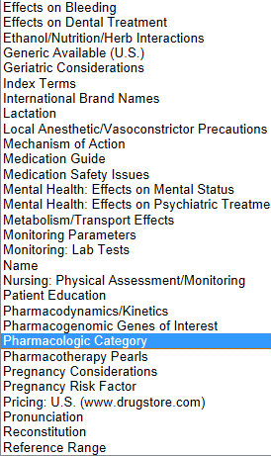
2. 키워드 검색
키워드 입력
Search 버튼 누르기
관련된 모든 데이터베이스의 결과 나열
최근 업데이트 날짜
원하는 결과 선택 혹은 마우스 오버
전체 하위메뉴
원하는 정보 선택하면 오른쪽에서 확인 가능
다른 정보로 이동하고자 할 경우, Jump to Section 선택
1
2
3
5
4
6
8
7

Slide 6
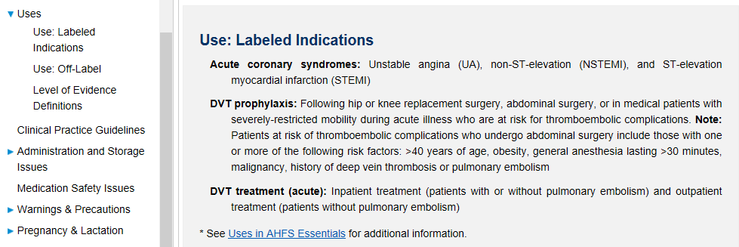
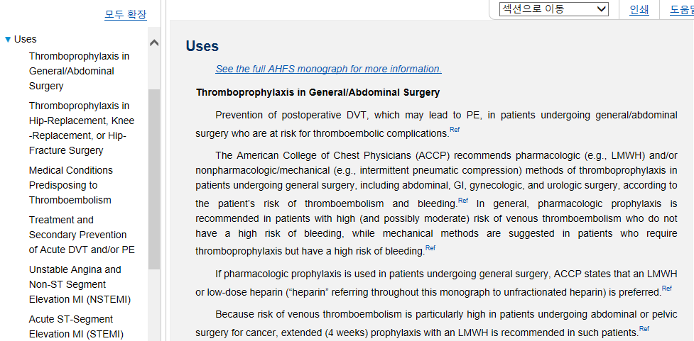
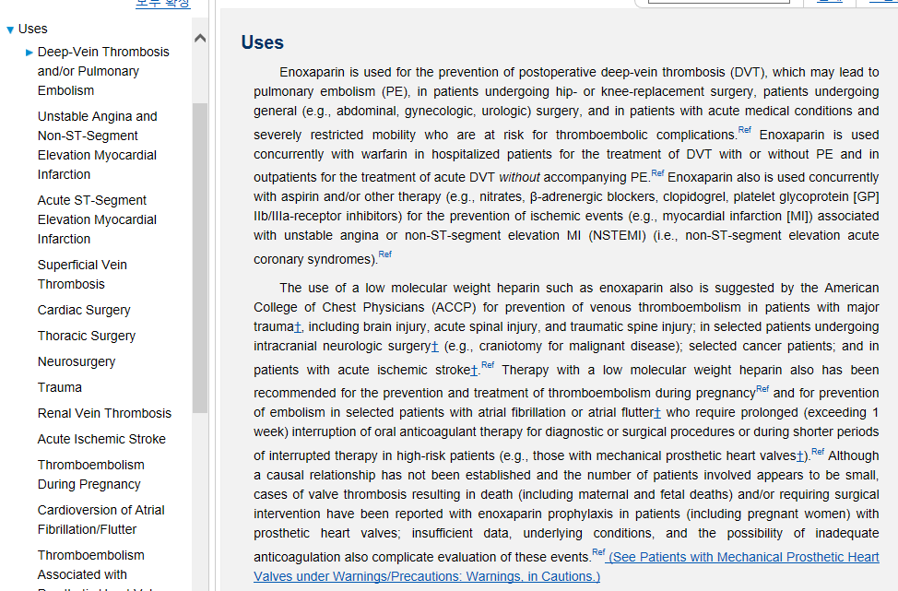
1) Labeled Uses 정보 제공
1
Uses 요약정보
AHFS Essential 제공 Uses 정보
2
3
AHFS DI 제공 Uses정보

Slide 7
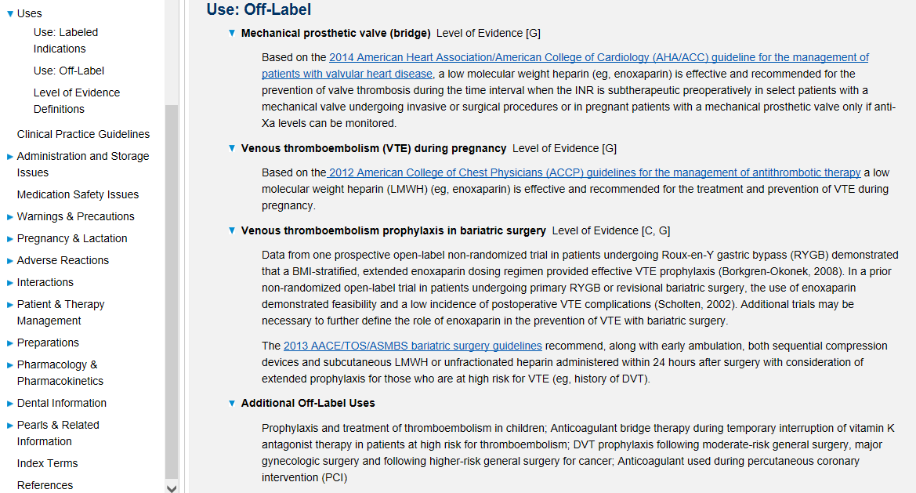
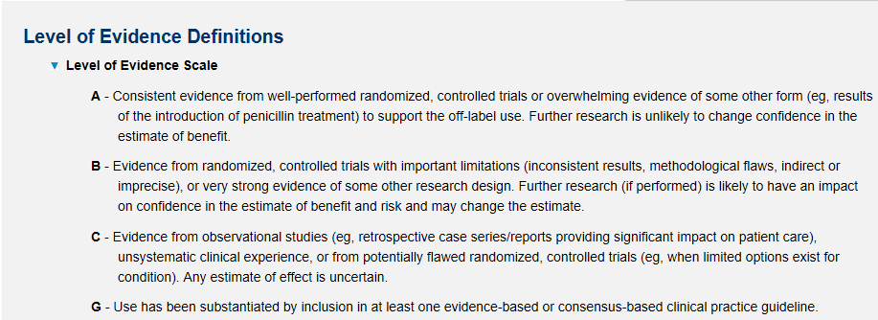
2) Off Uses 정보 제공
1
적응증 별 Off-Label 정보 제공
2
근거 신뢰정도 제공
3
4
참고문헌 링크
근거 신뢰정도 정의

Slide 8
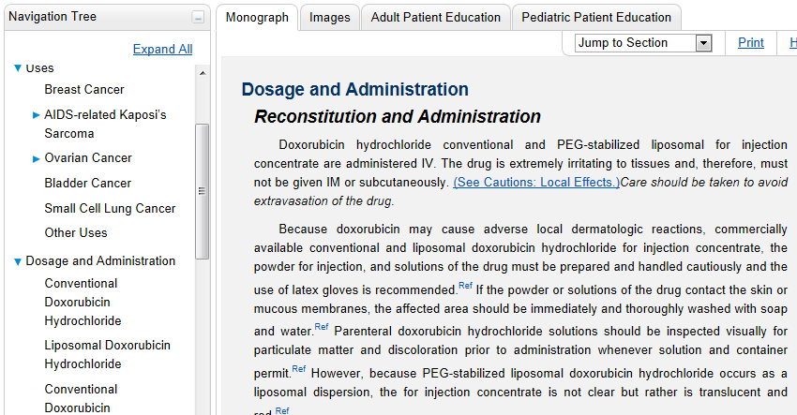
3) Doses
상황에 따른 다양한 복용정보
1

Slide 9
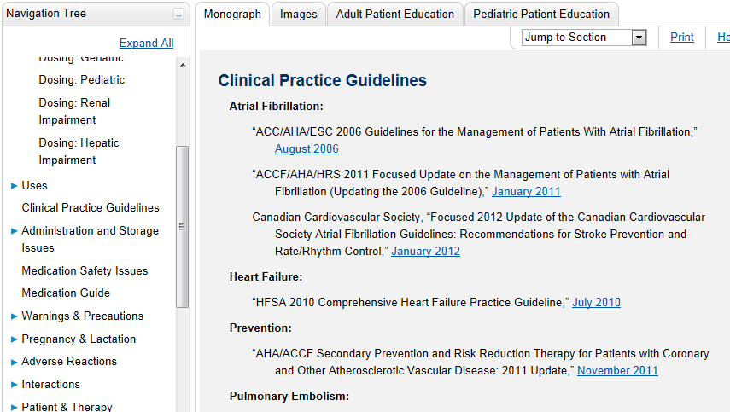
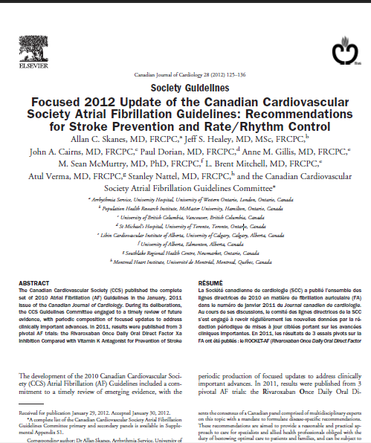
4) Clinical Practice Guidelines
2
적응증 별로 Guideline 분류
3
원문 열람 가능
1

Slide 10
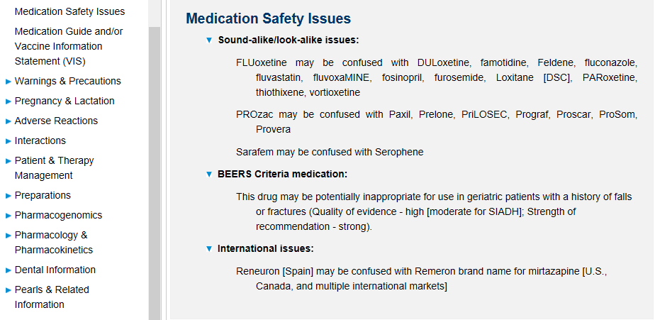
5) Medication Safety Issues
발음이 유사하여 주의해야 하는 약품
1
2
Beers Criteria 2012 제공
3
International Issues!

Slide 11
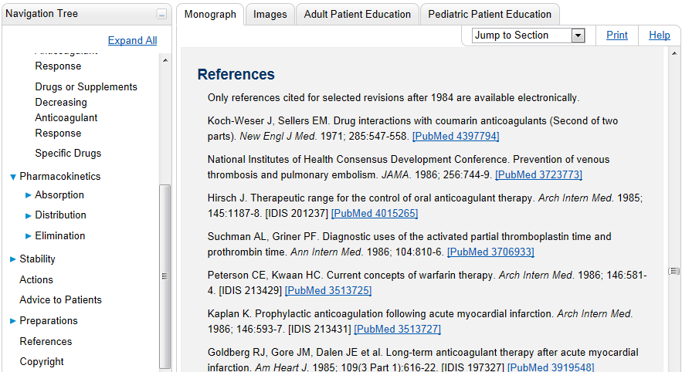
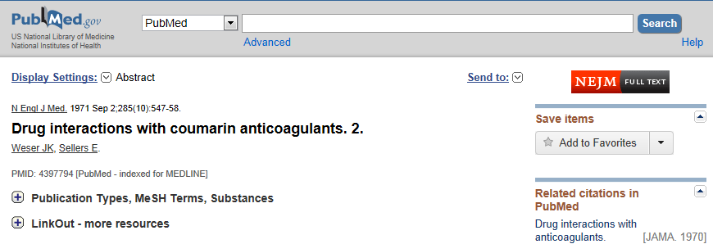
6) 참고문헌 제공
인용한 전체 Reference
2
3
PubMed로 연결
1

Slide 12
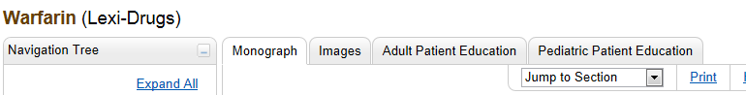
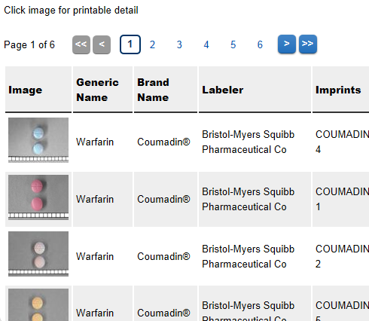
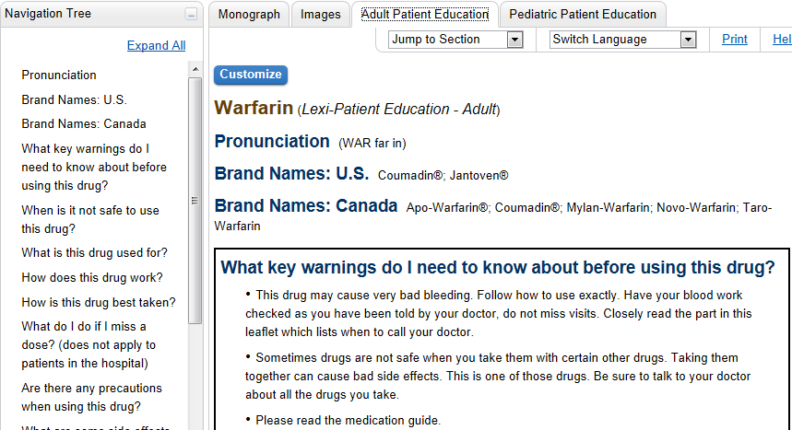
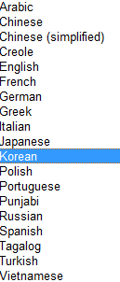
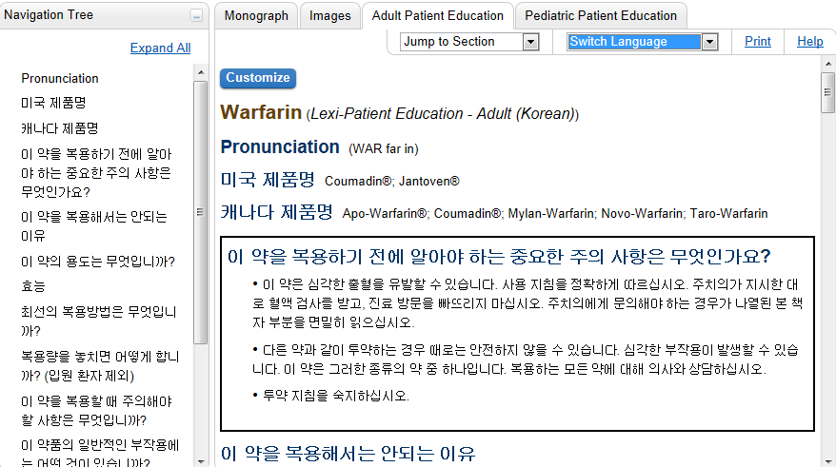
7) 이미지 및 한글 복약지도문 제공
3
3
이미지 제공
영문 환자복약지도문
한글 환자복약지도문

Slide 13
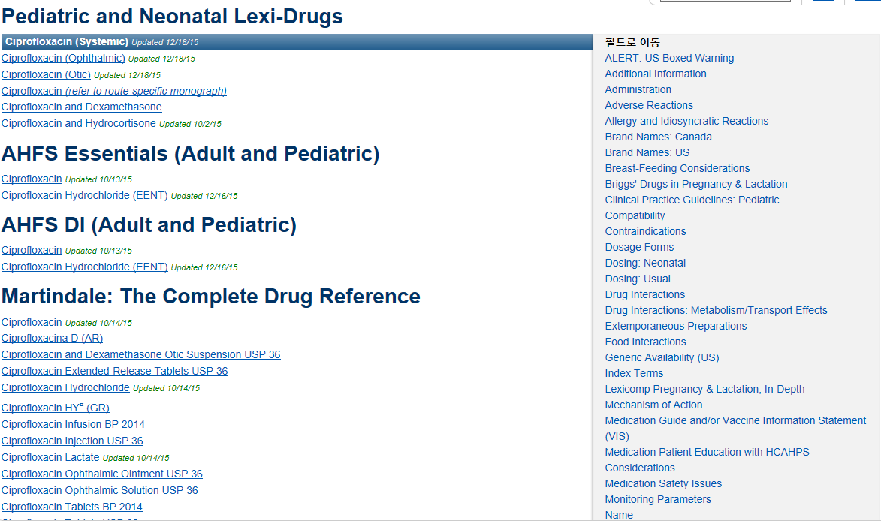
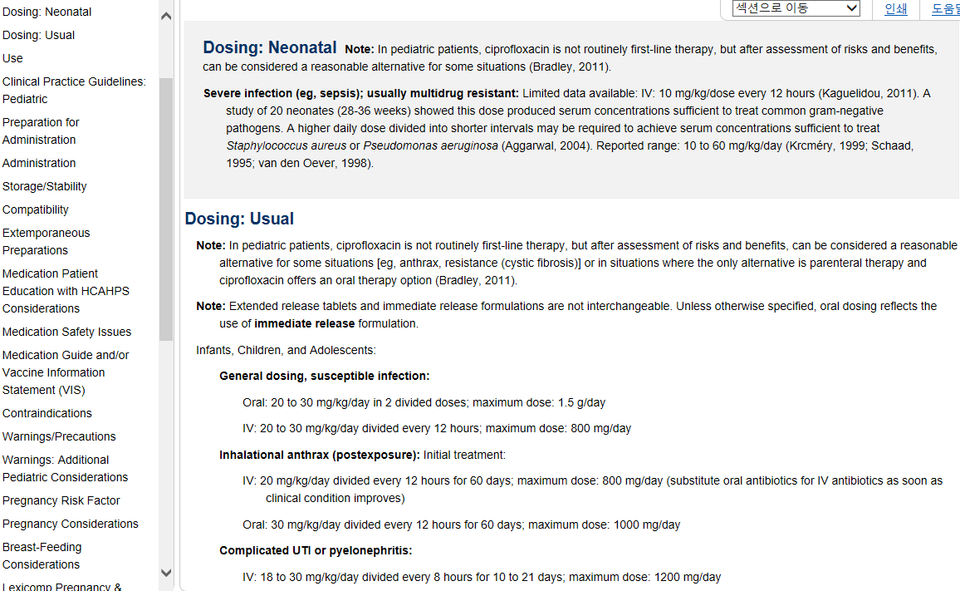
8) 16가지 데이터베이스별로 특성화된 정보 제공
1
더욱 자세한 소아용량 제공

Slide 14
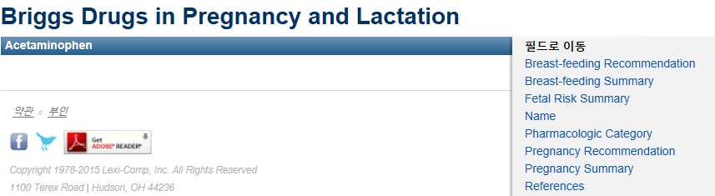
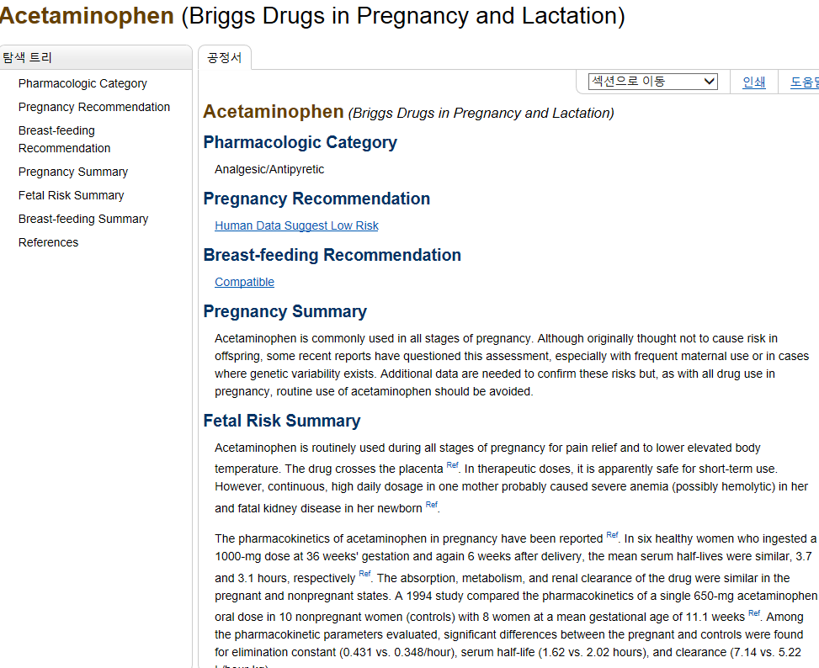
1
Briggs Drugs in Pregnancy and Lactation 제공

Slide 15
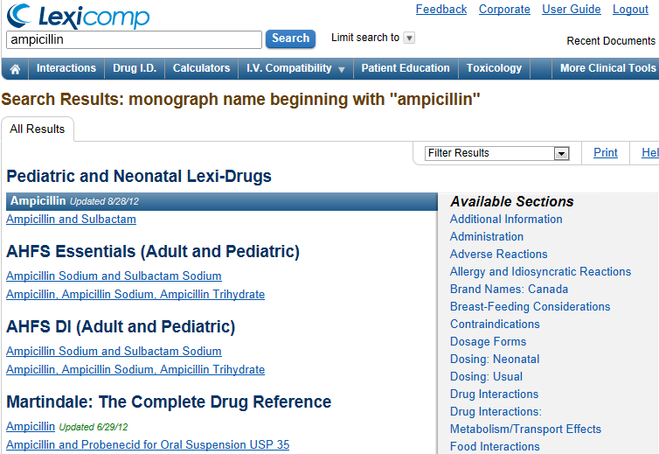
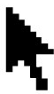
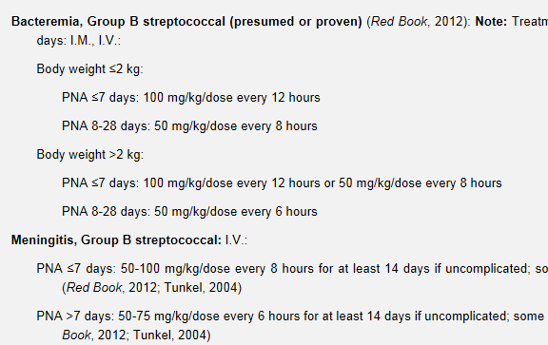
연쇄구균성 인두염을 앓고 있는 생후 1주일 된 신생아기에게
Ampicillin을 처방하려고 합니다.
처방 양을 어떻게 해야 하나요?
1
2
마우스오버 시,
하위메뉴 표기
5
3
4

Slide 16
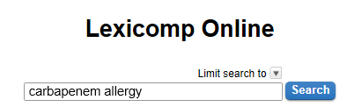
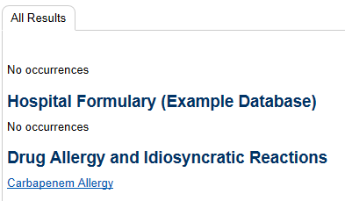
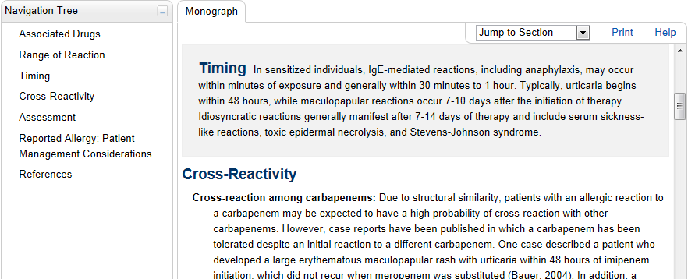
황색포도알균의 카바페넴의 적정한 치료 시기와 Cross-
Reactivity에 관하여 알고 싶습니다.
1
3
4
2

Slide 17
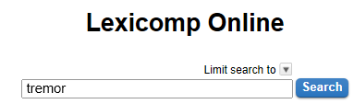
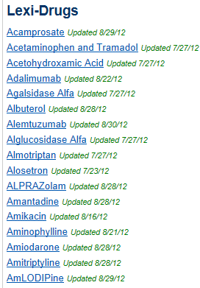
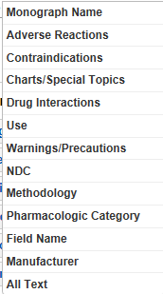
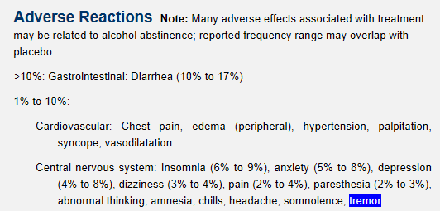
Tremor를 유발할 수 있는 약제에 대하여 검색하고 싶습니다.
4
Tremor 부작용을 갖고 있는
모든 의약품목록
2
1
3
5
키워드 표시됨

Slide 18
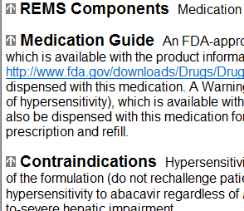
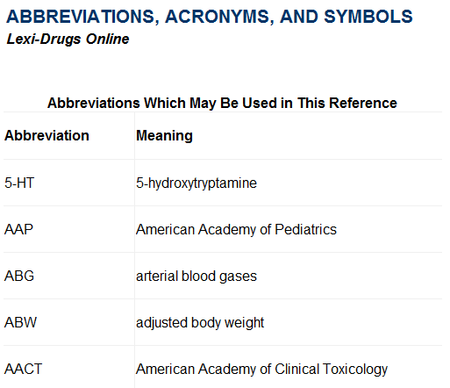
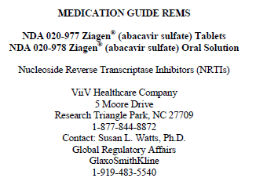
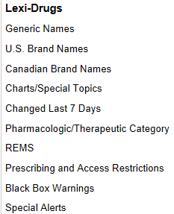
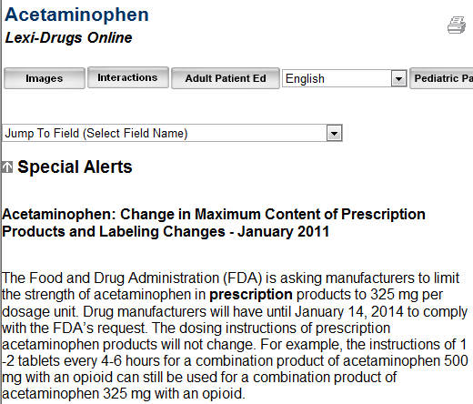
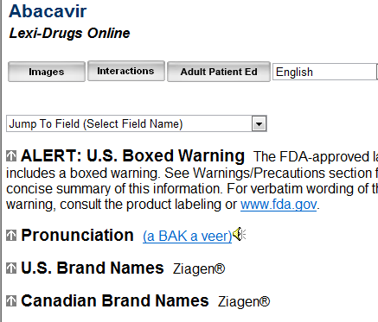
Searching Tip
도표 및 특수 토픽
신규 의약품정보
치료 관련 카테고리
Risk of Evaluation & Mitigation Strategy : 의약품 위해성 완화전략으로 미국 FDA와 유럽 EMA 등 의약품 규제기관이 시행하고 있는 선진국형 의약품 안전성 관리 전략 (우리나라도 도입 준비 중)
Black Bow Warnings: 미국의 FDA에서 제공하는 주의사항
Special Alerts: 임상의들이 알고 있어야 할 새로운 소식 및 주의사항 제공
1
4
5
6

Slide 19

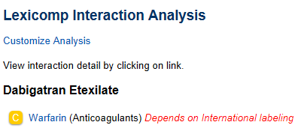
3. Drug Interaction
Lexi-Interact는 단지 Interaction과 심각도 정도만 제공하는 것이 아니라, 발병 혹은 심각도에 영향을 미칠 수 있는 모든 요인을 확인 및 리뷰하여 정보를 제공하고 있음. (Ex. Dependency of Dosing, Routes, etc.)
의약품 뿐 아니라, Natural Products / Food 및 다른 성분들과도 조합 가능
Facts and Comparisons에서 제공하는 Drug Interaction와 통합하여, Drug-Drug Interaction 뿐 아니라, Drug-Allergy / Drug-Diseases와 관련된 상호작용 정보도 제공

Slide 20
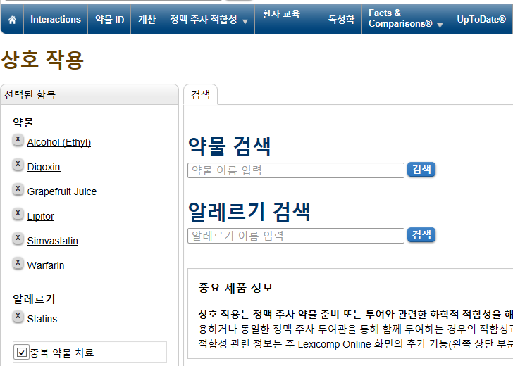
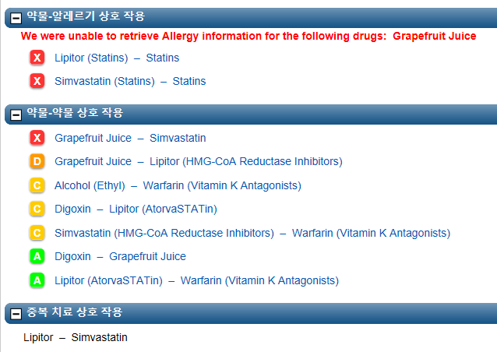
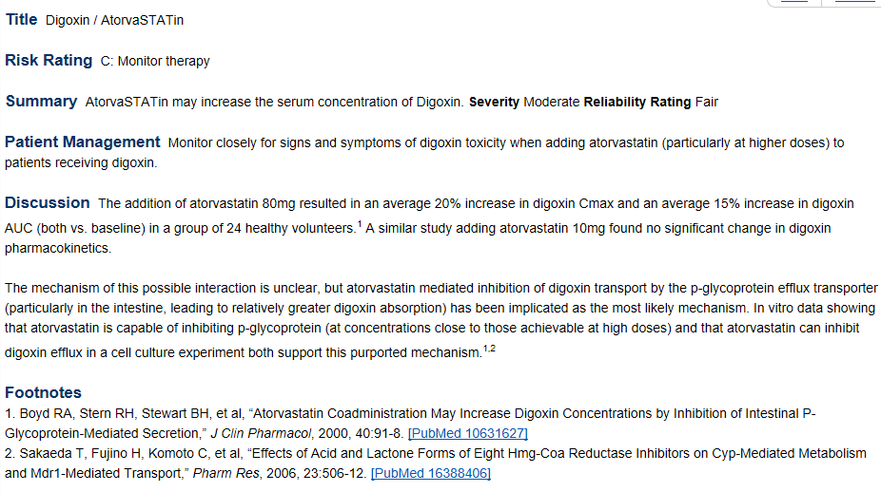
1
상단의 Interactions 선택
약품명, 성분명, 음식명 등 키워드 입력 후 선택
환자 알러지 검색 후 입력
Interaction 분석하고자 하는 약품목록
분석 선택
상호작용, 알러지, 중복처방 결과가 A,B,C,D,X의 정도와 함께 제공
의약품명 선택 시, 상세정보 제공
참고문헌 제공
4
2
6
3
7
5
8

Slide 21
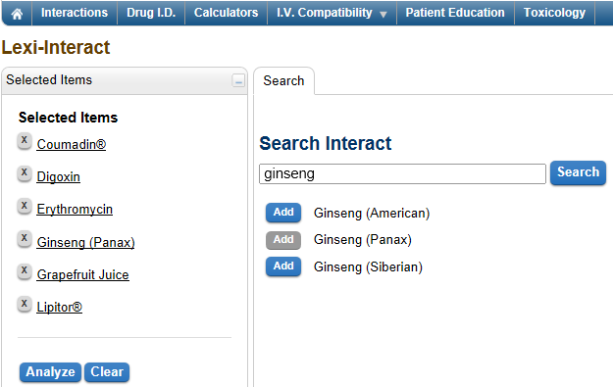
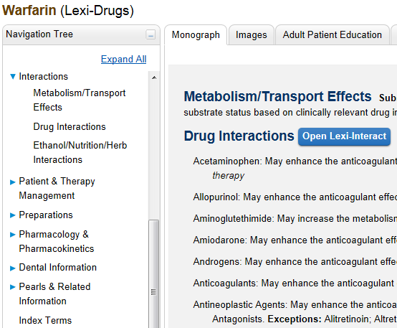

Warfarin과 상호작용이 있는 전체 약품 목록을 알고싶어요.
Selected Items 목록에서 Warfrin 선택
혹은 키워드에서 Warfarin만 검색 후 Analyze
Warfarin과 상호작용 있는 모든 약품 리스트
Dose, Indications 등 상황에 따라 Interaction이 다른 경우, 표기됨
Lexi-Drugs 내에 Interaction 하위메뉴에도 동일한 정보 제공
Open Lexi-interact 선택 시, Interaction 모듈로 이동
5
6
1
3
2
4

Slide 22


4. Drug ID
1
해당 약품의 상세 이미지,
상세 정보 제공
3
2

Slide 23




5. Calculators
1
화면 상단의 Calculators 선택
키워드로 Calculator 검색
카테고리 별 검색
알파벳 순 찾기
원하는 Calculator 선택
숫자 입력
입력해야 하는 숫자 범위 제공
Calculator 선택
자동으로 계산됨
Calculator 관련 추가 부가정보
2
5
3
6
4
7
10
8
9

Slide 24
6. Drug Comparisons
두 가지의 의약품 비교 테이블 제작 도구
Data View: 한 눈에 보기 쉽게 요약된 테이블 제작, 링크 클릭 시, 상세정보 제공
Monograph View: 모든 정보가 서술된 테이블 제작
약품 분류, 상호작용, 주의사항, 부작용, 과다 복용 등 다양한 하위메뉴의 비교테이블 제작 가능
FDA 제공 Severity 정보 등 유용한 정보 제공
최대 4개 의약품 비교 제작 가능

Slide 25



1) Data View
1
3
5
2
4

Slide 26

2) Monograph View
1
3
2
5
4

Slide 27
6. Trissel’s IV Compatibility
정맥주사 혼합 적합 여부 확인 가능한 데이터베이스
Y-Site / Admixture / Syringe에 해당하는 Compatibility 정보 제공
한 눈에 보기 쉽게 테이블형태로 제공되며, 상세한 정보도 제공
Lexicomp에서 제공되는 Trissel의 장점
- Solution과의 Compatibility도 확인 가능
- Storage 등 해당 의약품의 특성 제공
- Y-Site / Admixture / Syringe의 비교 테이블을 한 페이지에 제공

Slide 28


1
화면 상단의 Trissel’s 선택
약품명 입력
수액 등 Solutions 입력
입력한 주사제 및 수액 확인
분석
Y-Site, Admixture, Syringe의 Compatibility 정보를 한 테이블에서 볼 수 있음
원하는 정보 아이콘 선택 시, 상세정보 제공
Study Design 및 결론에 관한 상세정보 제공
4
2
3
6
5
7

Slide 29

Acetaminophen과 관련된 전체 I.V. Compatibility 정보를 확인
할 수 없나요?
약물 검색창에서 주사제 입력
왼쪽 창에서 주사제명 클릭
오른쪽 결과 제공
3
2

Slide 30

Acetaminophen의 안전성과 저장방법에 대하여 알고 싶어요.
약물 검색창에서 주사제 입력
왼쪽 창에서 주사제명 클릭
오른쪽 결과화면에서 Acetaminophen-속성 클릭
속성 제공
3
2
4

Slide 31
7. 환자교육
현재 1,973종의 환자 복약지도문을 제공하고 있으며, 이 중 일부를 한글 포함한 19개 언어로 제공 하고 있음.
각 의약품의 Monograph마다 환자 복약지도문을 확인할 수도 있고, Patient Education 모듈이 있어 여러 의약품의 환자 복약지도문을 만들 수도 있다.
성인 / 소아로 구분되어 제공됨
2012년 말, Joint Commission Standard에 부합하는 복약지도문 추가 예정; 2,400개 이상의 복약지도문 이용 가능
- Conditions: 1,300
- Procedures: 400
- Discharge Summaries: 600
- Wellness Documents: 100
가장 많이 활용되는 환자복약지도문 222가지는 한글로도 제공

Slide 32

1) 한 가지 의약품의 복약지도문 출력 및 편집
1
2
3
성인 복약지도문
소아 복약지도문
4
5
바로 인쇄
블록 설정하여
편집 가능
6

Slide 33




2) 두 개 이상의 복약지도문 제작
화면 상단의 Patient Education 선택
복약지도문 출력하고자하는 약품명 검색
성인 및 소아 중 선택
언어 변경
Store Current Packet 선택하여 새로운 폴더 생성
폴더명 입력
저장
Store에서 저장한 폴더 불러오기
복약지도문 출력 가능
1
4
2
3
8
10
9
5
6
7

Slide 34
8. Formulary Monograph Service
의약품의 연구정보 제공
의약품 관련 비교효능 정보를 포함한 다양한 연구정보 요약하여 제공
최근에 발표되었거나, 연구중인 약물 관련 임상실험에 관한 상세한 정보 제공
1,000가지 이상의 의약품에 관한 P&T 정보 제공
효과를 증진시킬 수 있는 연구에 관한 과거 자료도 제공
최근 출시된 신약 및 Clinical Trial Phase III의 연구 자료 제공하여, 신약이 기존 의약품과 어떤 차이가 있는지 보여주는 비교 차트정보 제공
P&T Formulary Reviews / P&T Summary Reviews / Drug Use Evaluation / New Drug Reviews 4가지 기능 제공

Slide 35



Warfarin은 International Normalized Ratio 수치 유지를 위한
정기적인 혈액검사, 용량 조절, 출혈 위험도, 음식이나 약제와
의 상호작용과 같은 많은 제한점을 갖고 있습니다. 그래서
새로운 경구용 항응고제의 Dabigatran이 연구되고 있는데, Warfarin과 Dabigatran의 비교 효능정보를 알고 싶습니다.
1
2
3
Study Design 요약
연구결과 표 제공

Slide 36


8. 독성학
가정용품 중 Antifreeze의 성분과, Antifreeze를 섭취하였을 때,
응급 처치방법의 기준에 대해서 알고 싶습니다 .
1
화면 상단의 Toxicology 선택
Toxicology의 독극물 식별, 계산정보, Compatibility 제공
다시 Lexicomp Online으로 돌아가고자 할 경우, Leave Toxicology Mode 선택
키워드 검색
카테고리별로 검색 가능
Household 데이터베이스에서 Pennzoil Antifreeze 선택
2
3
4
5
6

Slide 37


Ingredient에서 성분정보 확인
Glycol 선택하여 Treatment에서 응급처치방법 확인
7
8
9

Slide 38


9. Lexicomp Online에서 UpToDate 검색하기
1
2
3
화면 상단의 UpToDate 메뉴 선택
UpToDate 검색 박스에 검색어 입력 후 검색
팝업창으로 UpToDate 검색결과 제공
UpToDate 비구독기관은 UpToDate 메인 화면으로 이동

Slide 39



10. 기타임상링크
1
2

